Slide 2
Осенний праздник .

Slide 6
Новый год!

Slide 10
Выставочный зал.
На выставке Ангелов.

Slide 16
Птица счастья к
8 марта.

Slide 20
Праздник «Моя семья»

Slide 35
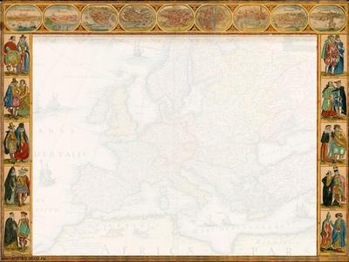
В музее истории города Оренбурга.

Slide 44
В музее Т. Шевченко.

Slide 48
Праздник стихов к 120 -летию со дня рождения
В.В. Маяковского.

